Slide 1
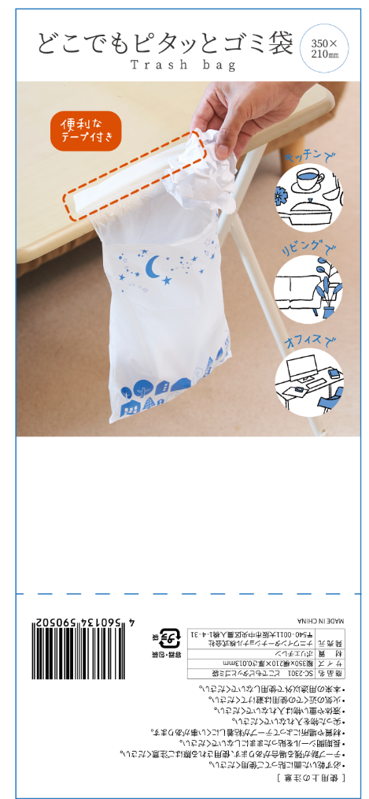
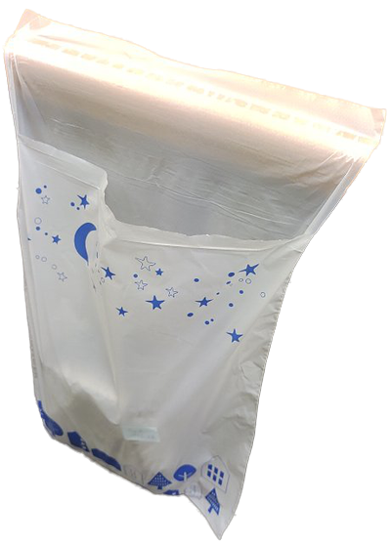
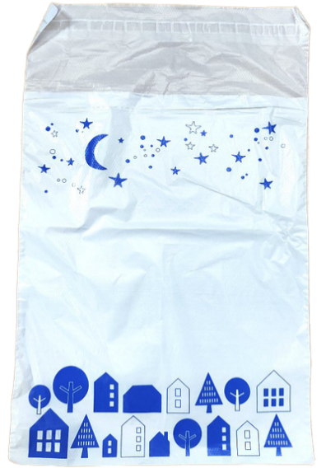
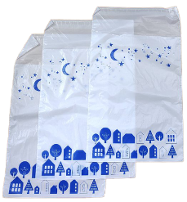
ご提案書
車関連・
便利雑貨
ｱｳﾄﾄﾞｱ・
ﾚｼﾞｬｰ用品
デスク・
ｷｯﾁﾝ雑貨
屋内でも屋外でも弱粘着テープでどこでもコンパクトなゴミ箱を設置可能。
デスクやキッチン周りだけでは無く、
ｱｳﾄﾄﾞｱ・車関連・旅行などに在ると便利。
自治体のキャンペーン、各種販売店、
低単価・消耗品のお配り物としてどうぞ！
品名 ：どこでもピタッとゴミ袋3P
品番：SC-2301
上代：￥80
色柄：半透明白色
商品サイズ：W210ｘH360mm(糊付け含)
包装：カラー台紙＋ポケット付きOPP袋
材質：PE、他
入数：1,200セット/カートン
60セット/白箱（60setx20Ｂ）
生産国：中国
名入れ範囲： (台紙)１０５ｘ２０５ｍｍ
有能過ぎる便利な生活雑貨
ごみや掃除のキャンペーンや
台紙オリジナルがピッタリ！
【オリジナル台紙入替対応可能品】
ごみ箱・ごみ袋代わりにどこでもペタっ！
デスクやキッチン、肘掛けに貼り付けて、
使用後はまるごとポイっ！と手間いらず
・もらって嬉しい便利雑貨「貼り付けゴミ箱(袋)」
・机、イスなど開いているところに貼り付けて、
自分の手の届く範囲内にゴミ箱を設置できます。
・最近少なくなってきている屋外のゴミ箱代わりに
車のダッシュボードへペタリ、くつろぐ椅子にペタリ、
デスクにペタリ、シンクにペタリ、洗面所にペタリ。
・貰ってお得な3枚セットが定番枚数ですが、
枚数の増減も別注で対応可能です。
・５枚セット／１０枚セットなども製作可能
・フルカラー台紙はお手軽にオリジナル感を演出
【オリジナル台紙入替対応商品】
設置・
取り付け例
折り返し
約W210xH360mm
定番台紙イメージ
パッケージ
イメージ(裏)
定番は３枚セット

